Slide 1


Runtime理解及部分应用
翟兴智
2018.5.14
下载地址:：http://www.bangcommunity.com
智慧工作 快乐生活

Slide 2


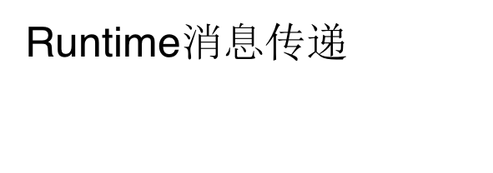
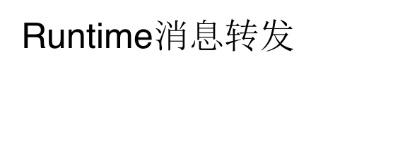

目 录
CATALOGUE
1.
2.
3.
4.

Slide 3

1.
Objective-C 扩展了 C 语言，并加入了面向对象特性和 Smalltalk 式的消息传递机制。而这个扩展的核心是一个用 C 和 编译语言 写的 Runtime 库。它是 Objective-C 面向对象和动态机制的基石。
Objective-C 是一个动态语言，这意味着它不仅需要一个编译器，也需要一个运行时系统来动态得创建类和对象、进行消息传递和转发。理解 Objective-C 的 Runtime 机制可以帮我们更好的了解这个语言，适当的时候还能对语言进行扩展，从系统层面解决项目中的一些设计或技术问题。了解 Runtime ，要先了解它的核心 - 消息传递 （Messaging）。
Runtime其实有两个版本: “modern” 和 “legacy”。我们现在用的 Objective-C 2.0 采用的是现行 (Modern) 版的 Runtime 系统，只能运行在 iOS 和 macOS 10.5 之后的 64 位程序中。而 macOS 较老的32位程序仍采用 Objective-C 1 中的（早期）Legacy 版本的 Runtime 系统。这两个版本最大的区别在于当你更改一个类的实例变量的布局时，在早期版本中你需要重新编译它的子类，而现行版就不需要。
Runtime 基本是用 C 和汇编写的，可见苹果为了动态系统的高效而作出的努力。你可以在https://opensource.apple.com/source/objc4/下到苹果维护的开源代码。苹果和GNU各自维护一个开源的 runtime 版本，这两个版本之间都在努力的保持一致。https://github.com/RetVal/objc-runtime
高级编程语言想要成为可执行文件需要先编译为汇编语言再汇编为机器语言，机器语言也是计算机能够识别的唯一语言，但是OC并不能直接编译为汇编语言，而是要先转写为纯C语言再进行编译和汇编的操作，从OC到C语言的过渡就是由runtime来实现的。然而我们使用OC进行面向对象开发，而C语言更多的是面向过程开发，这就需要将面向对象的类转变为面向过程的结构体。

Slide 4

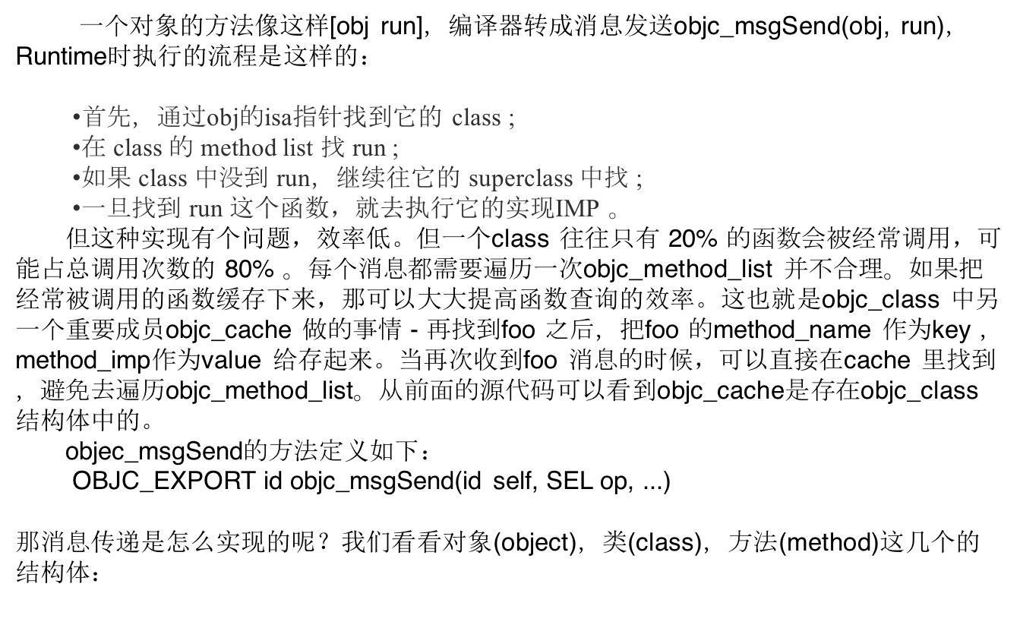
2.

Slide 5
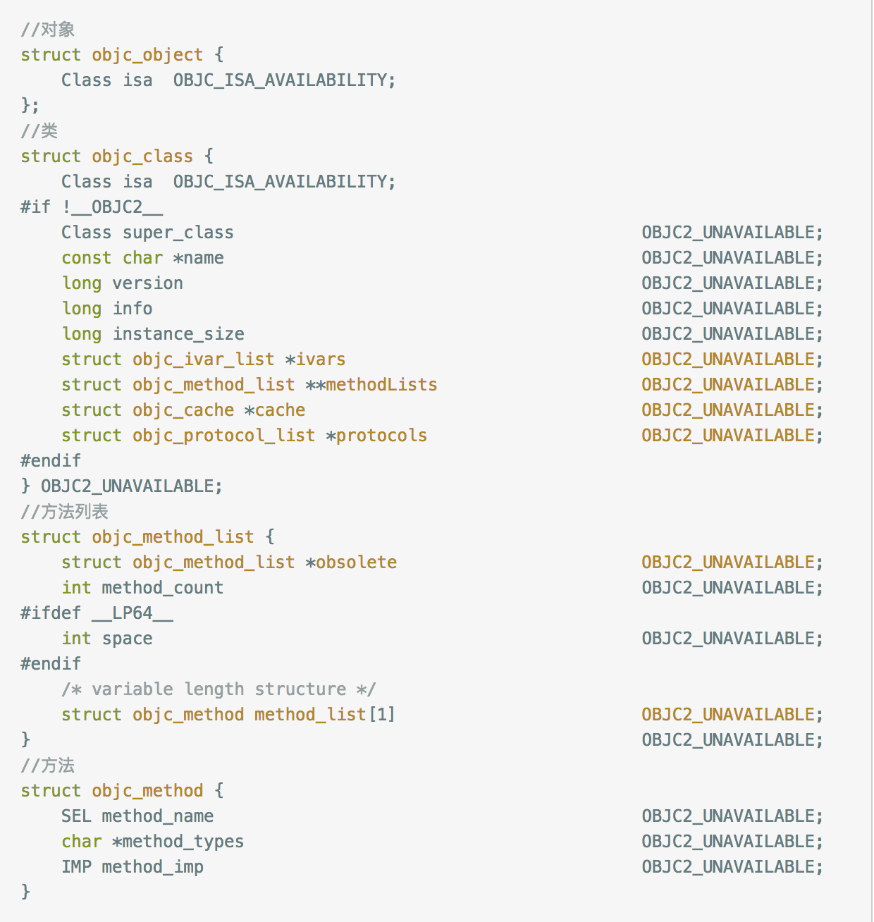
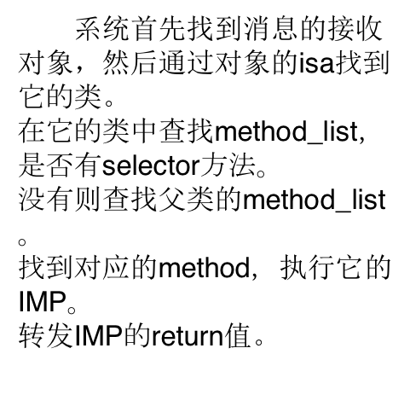
2.

Slide 6

2.
下面讲讲消息传递用到的一些概念：
  类对象(objc_class)
  实例(objc_object)
  元类(Meta Class)
  Method(objc_method)
  SEL(objc_selector)
  IMP
  类缓存(objc_cache)
  Category(objc_category)

Slide 7

Objective-C类是由Class类型来表示的，它实际上是一个指向objc_class结构体的指针。
typedef struct objc_class *Class;
查看objc/runtime.h中objc_class结构体的定义如下：
struct objc_class {
Class _Nonnull isa OBJC_ISA_AVAILABILITY;
#if !__OBJC2__
Class _Nullable super_class OBJC2_UNAVAILABLE;
const char * _Nonnull name OBJC2_UNAVAILABLE;
long version OBJC2_UNAVAILABLE;
long info OBJC2_UNAVAILABLE;
long instance_size OBJC2_UNAVAILABLE;
struct objc_ivar_list * _Nullable ivars OBJC2_UNAVAILABLE;
struct objc_method_list * _Nullable * _Nullable methodLists OBJC2_UNAVAILABLE;
struct objc_cache * _Nonnull cache OBJC2_UNAVAILABLE;
struct objc_protocol_list * _Nullable protocols OBJC2_UNAVAILABLE;
#endif
} OBJC2_UNAVAILABLE;

Slide 8

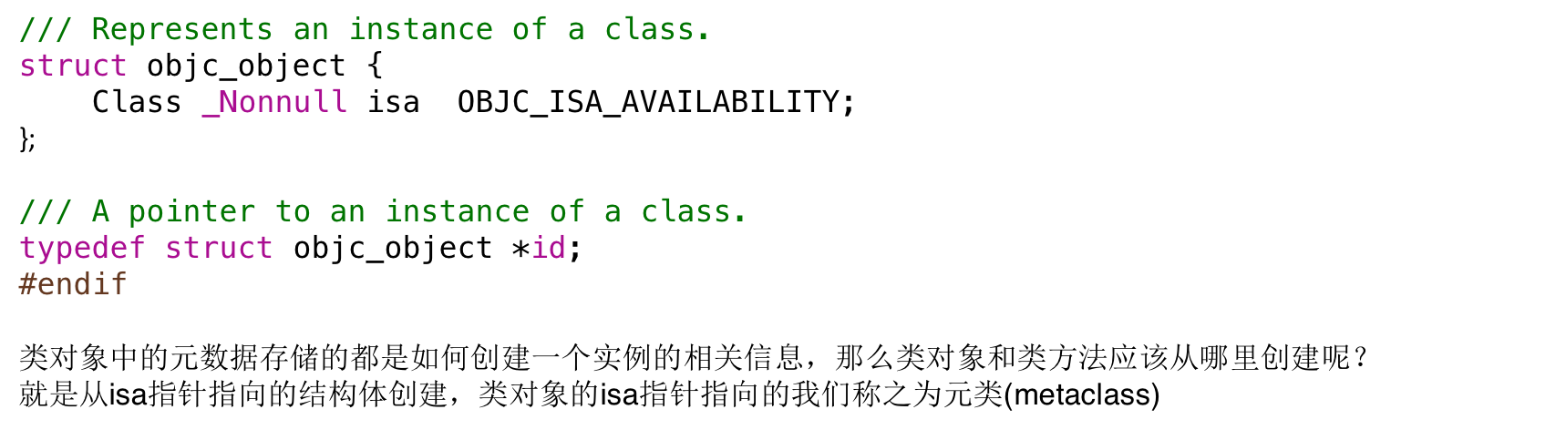
.
struct objc_class结构体定义了很多变量，通过命名不难发现，
结构体里保存了指向父类的指针、类的名字、版本、实例大小、实例变量列表、方法列表、缓存、遵守的协议列表等，
一个类包含的信息也不就正是这些吗？没错，类对象就是一个结构体struct objc_class，这个结构体存放的数据称为元数据(metadata)，
该结构体的第一个成员变量也是isa指针，这就说明了Class本身其实也是一个对象，因此我们称之为类对象，类对象在编译期产生用于创建实例对象，是单例。
￼
￼

Slide 9

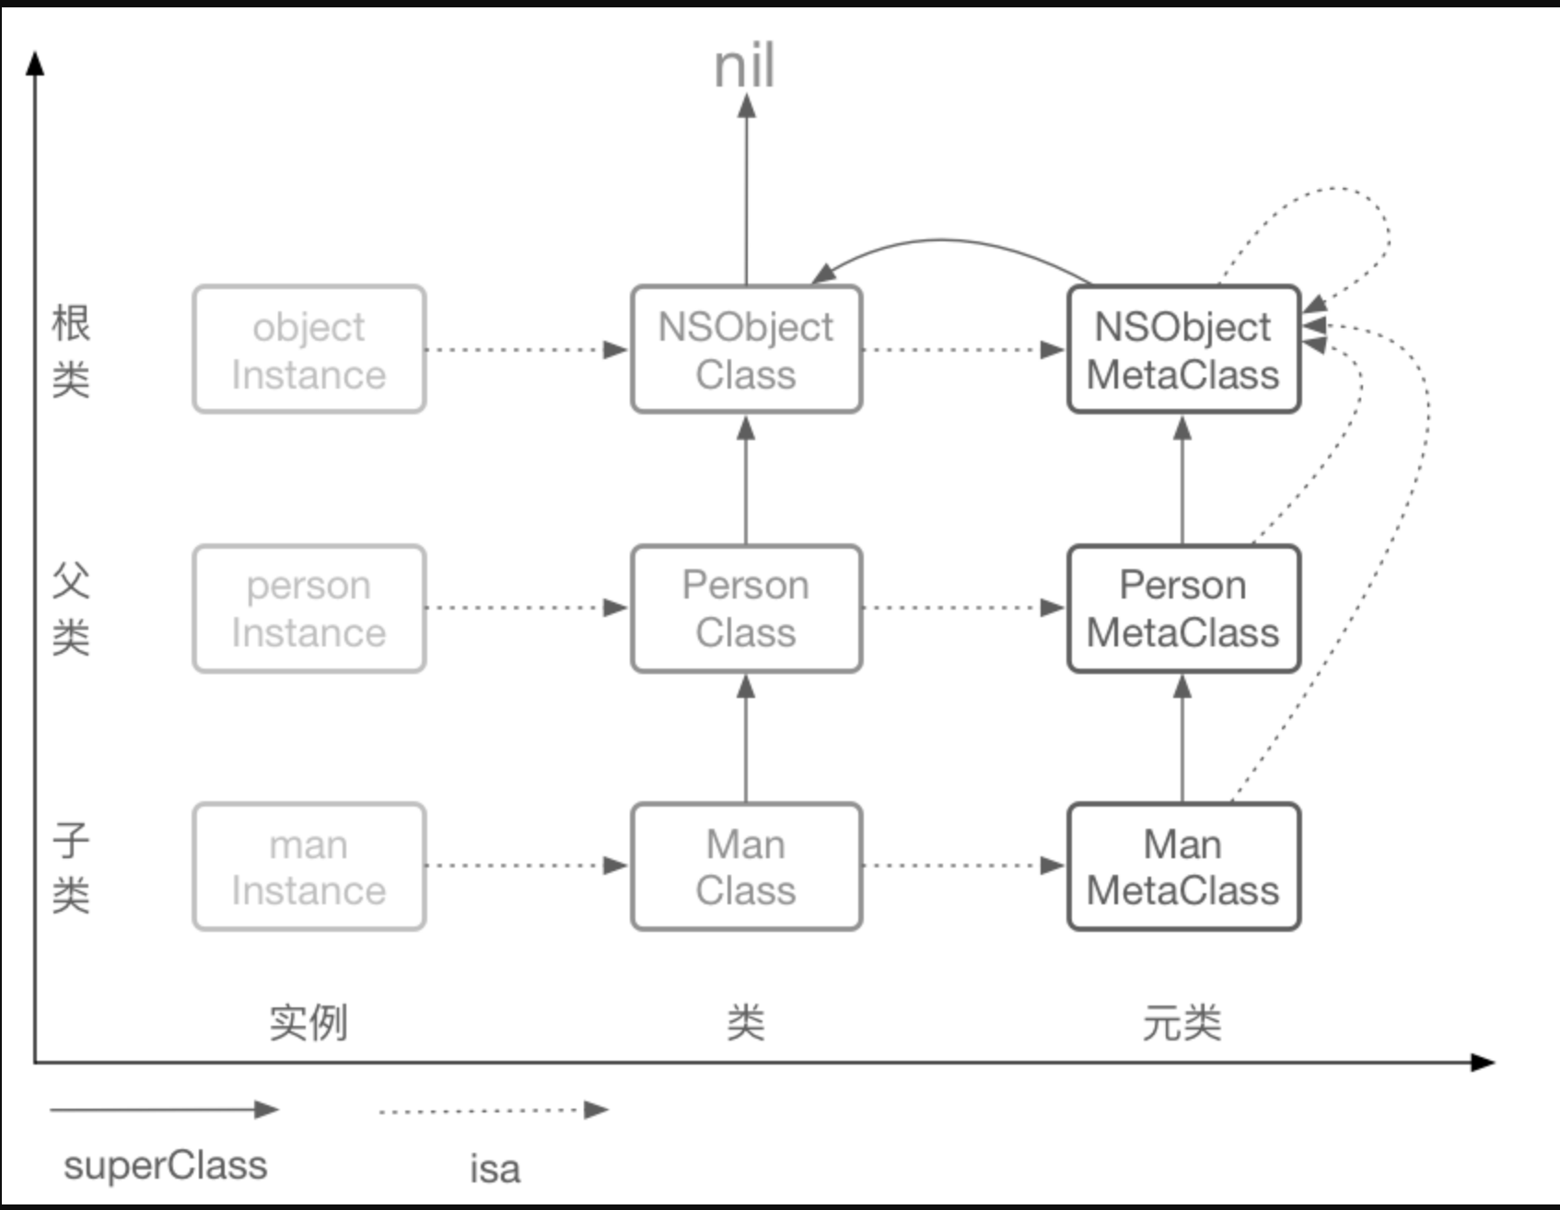
.
元类中保存了创建类对象以及类方法所需的所有信息，因此整个结构应该如下图所示:
￼
￼

Slide 10

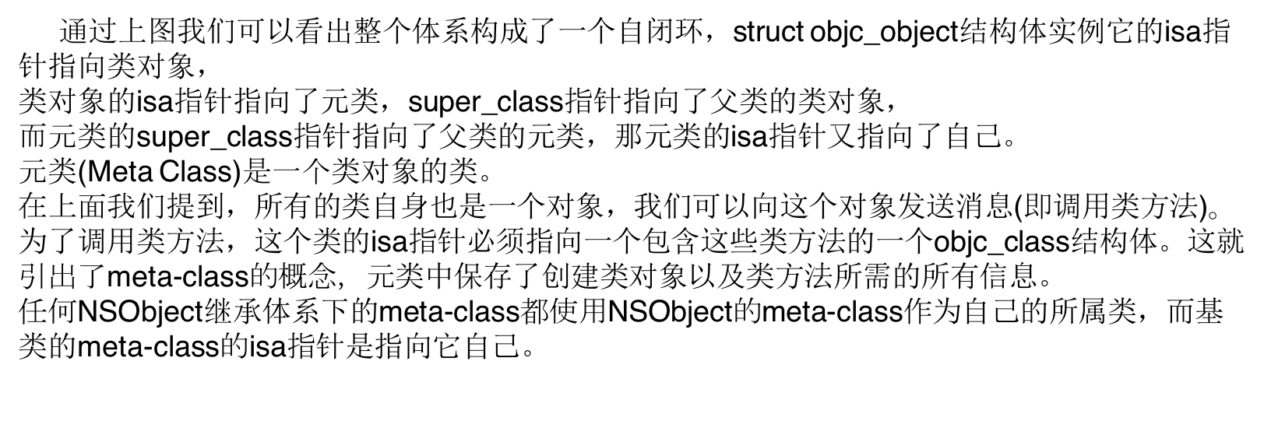

Slide 11
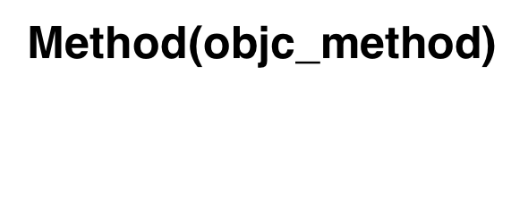
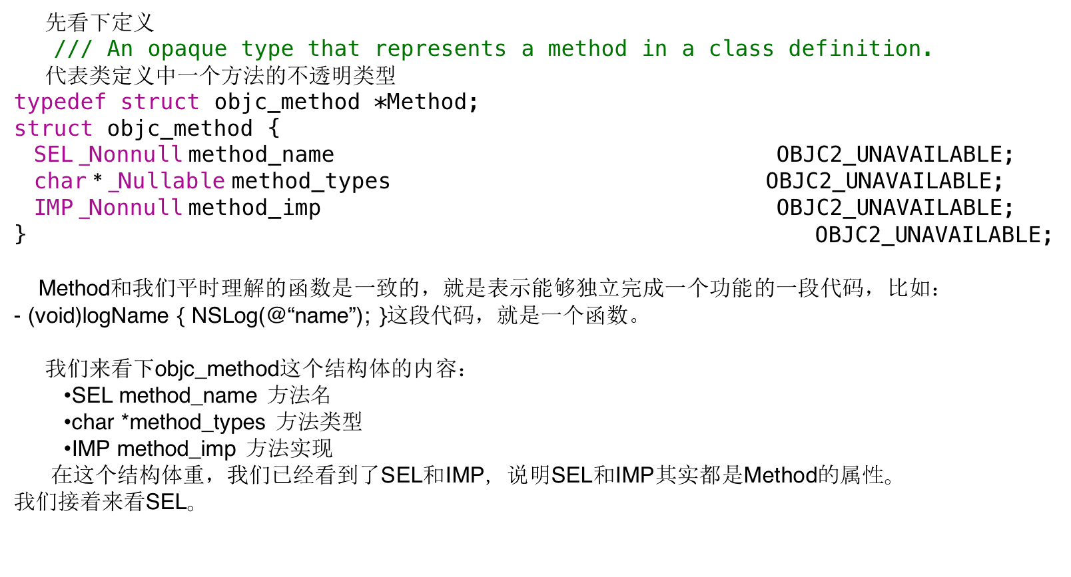

Slide 12
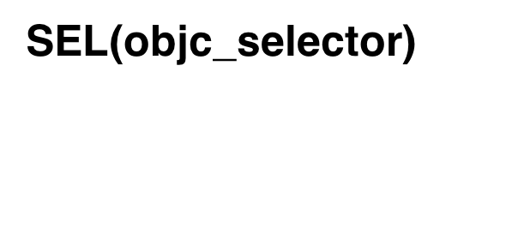
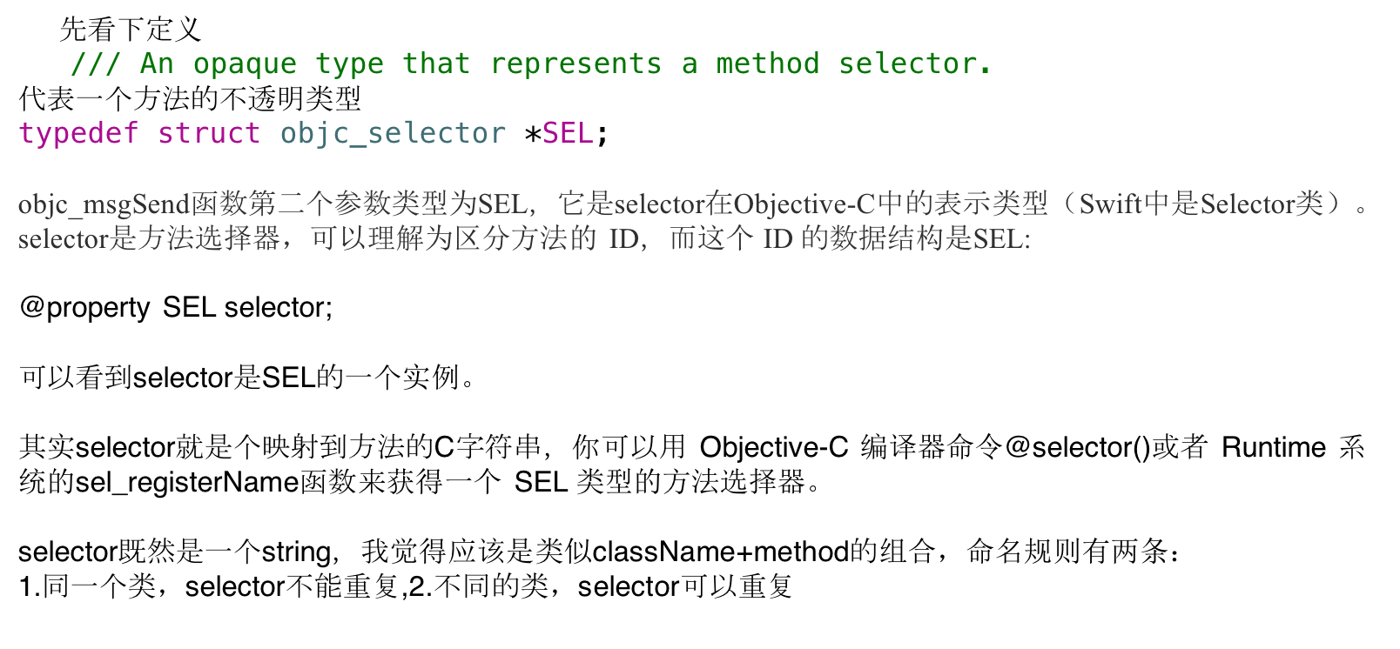

Slide 13
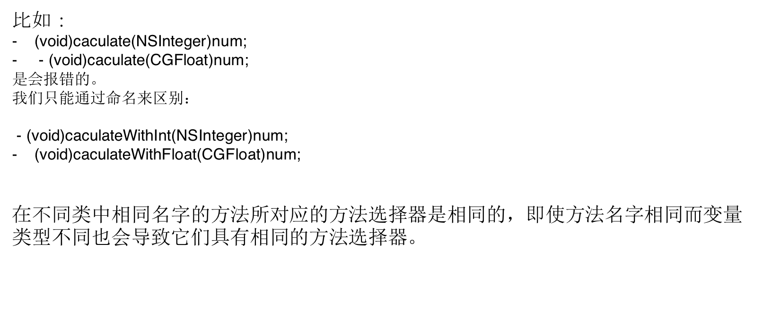

Slide 14

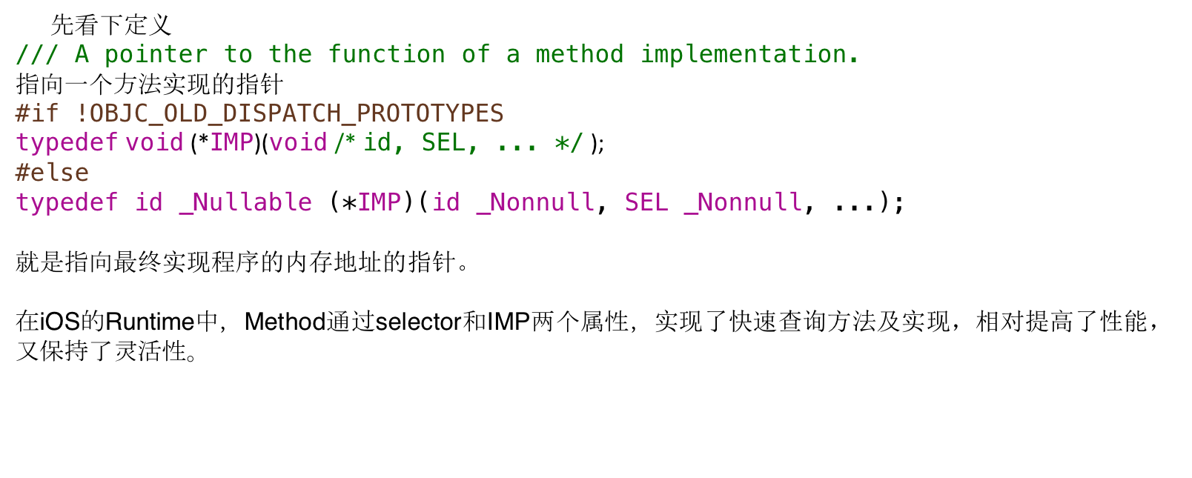

Slide 15
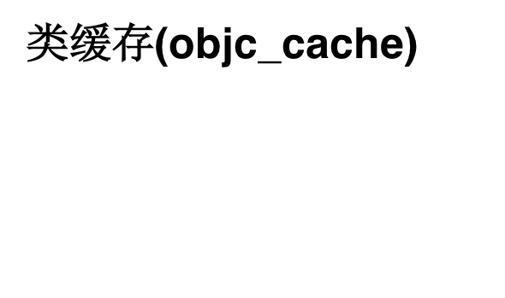
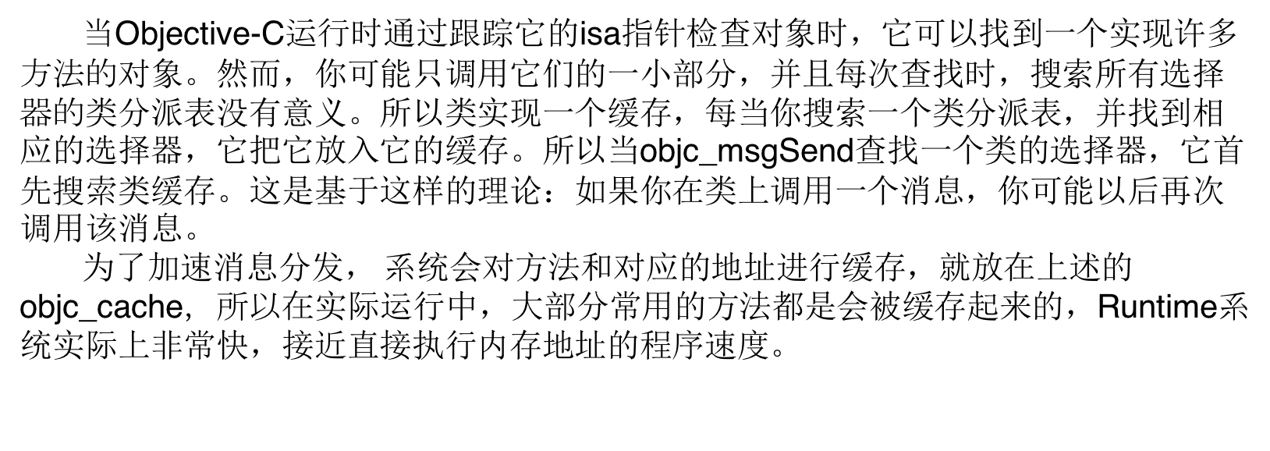

Slide 16
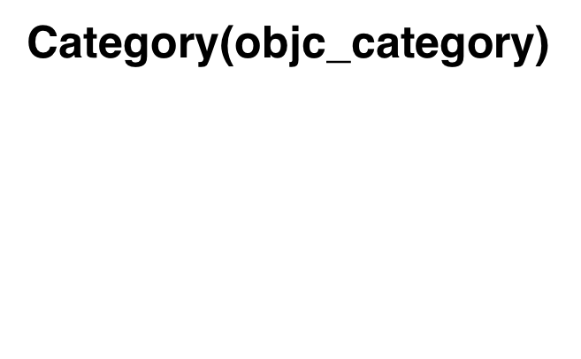
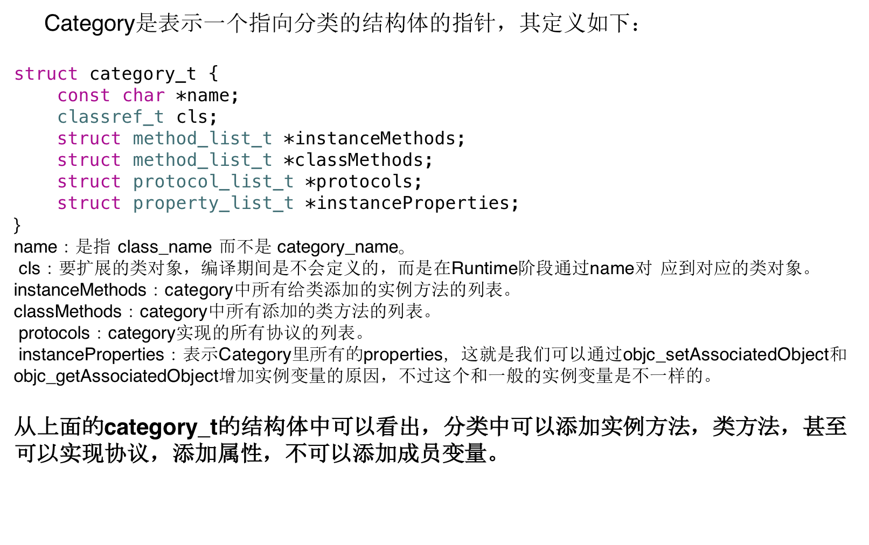

Slide 17

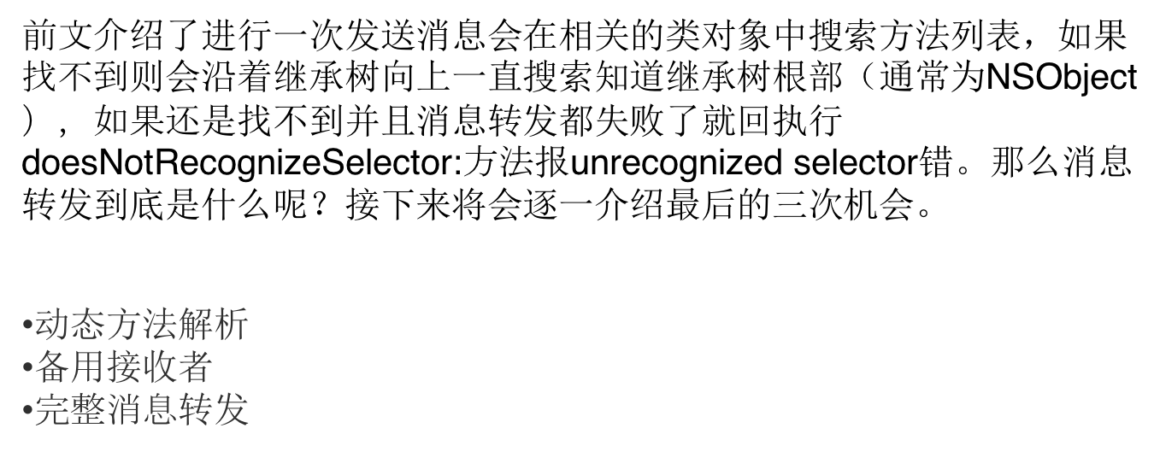
2.

Slide 18
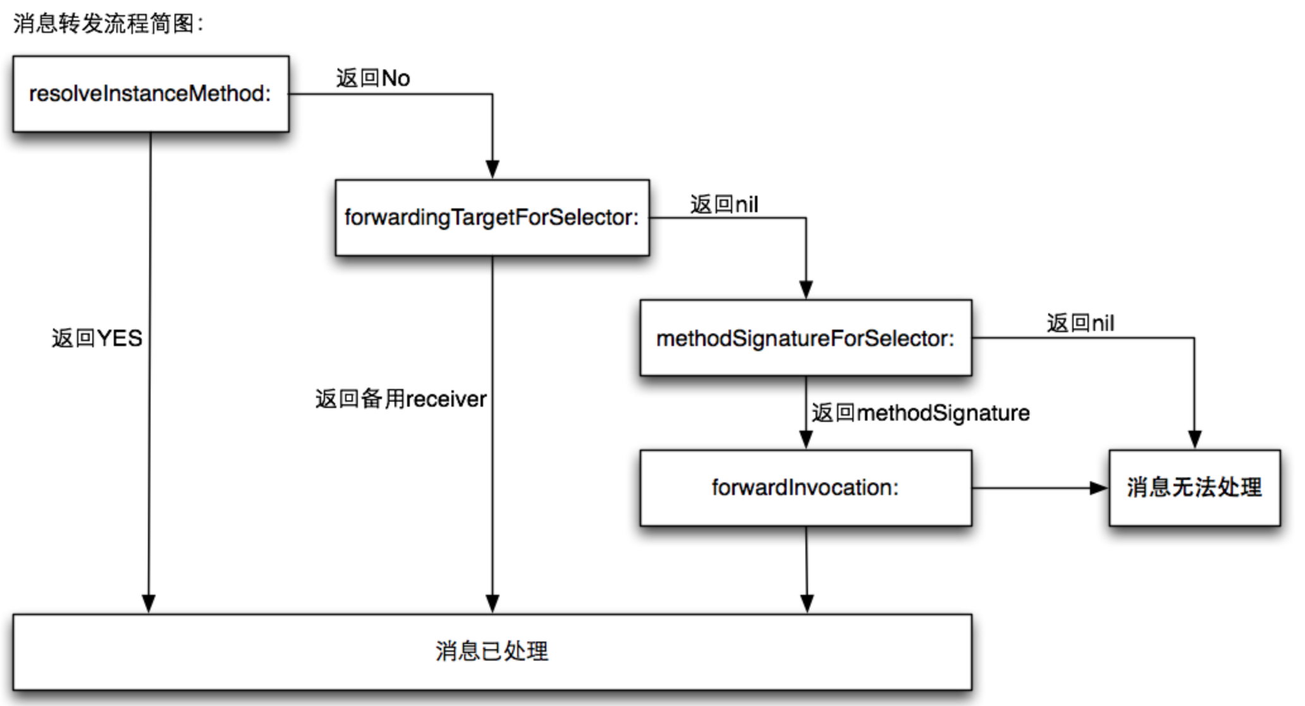
3.

Slide 19
3.

Slide 20

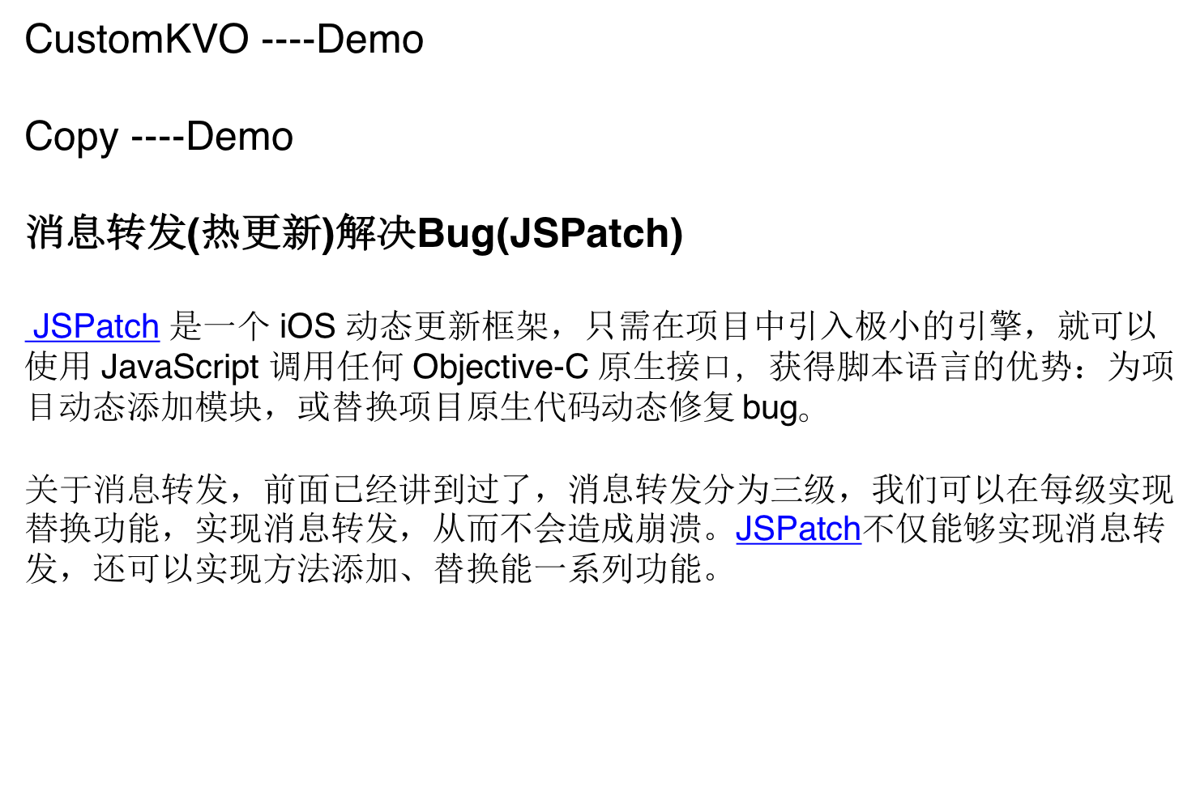
4.

Slide 21
THANK YOU
感谢您的支持！
2018.5.11
下载地址：http://www.bangcommunity.com

